Slide 1
News-Based Stock Market Prediction
Prédiction de la direction du Dow Jones Industrial Average à partir de titres Reddit (2008-2016)
Équipe : Akram Boudebouze · Alexander Besson · Ferdinand Carsoux · Raphaël Essengue
Encadrants : M. El Fakir & N. de Roux
Dataset : Kaggle · 2008-2016 · 1 989 jours de bourse · 25 titres/jour

Slide 2
Plan de la présentation
01
02
03
04
Données & Exploration
Feature Engineering
Modélisation
Résultats & Conclusion
Dataset Reddit/DJIA — 8 ans, 1 989 jours, 25 titres/jour
TF-IDF · Features financières (yfinance) · Sentiment VADER
3 niveaux : Classiques → Word2Vec → FinBERT
Interprétation, limites et perspectives

Slide 3
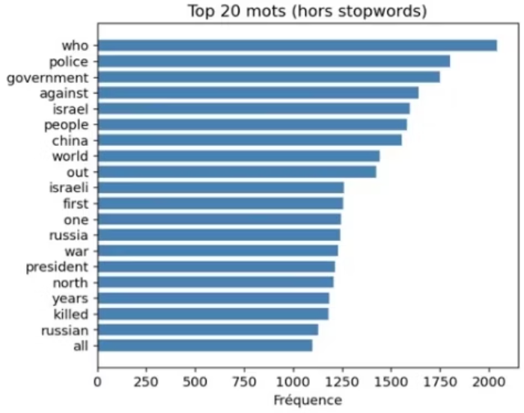

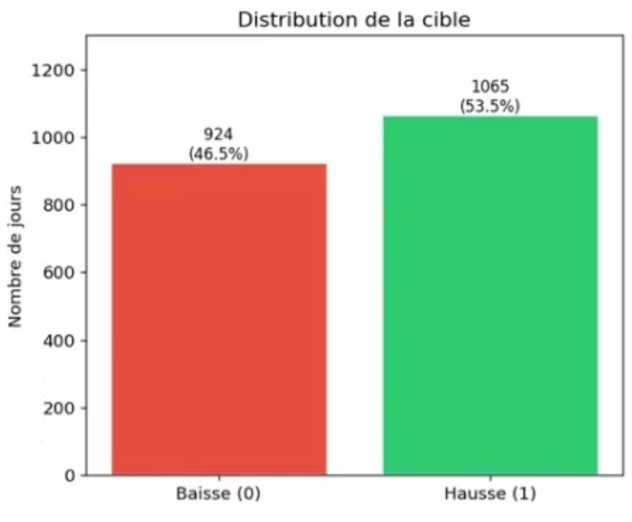

01 — Données & Exploration
1989
Structure du dataset
Date: Jour de trading
Jours de bourse
Label (0/1): Baisse/Hausse
2008 → 2016
Top1 à Top25: Titres Reddit
25
Titres Reddit/jour
Top 1 → Top 25
53.5%
Observations clés
Crise 2008–2009 visible : DJIA 12k → 6.5k
Mots dominants : police, china, government → géopolitique
~500 mots/jour : 25 titres × ~20 mots
Jours en hausse
Dataset quasi-équilibré
8
Années de données
Crise 2008 incluse
Bug fix V1→V2 : Préfixe b'...' (Python 2 scraping) supprimé sur tous les titres → Impact : TF-IDF bigrammes corrects ("north korea", "stock market")

Slide 4
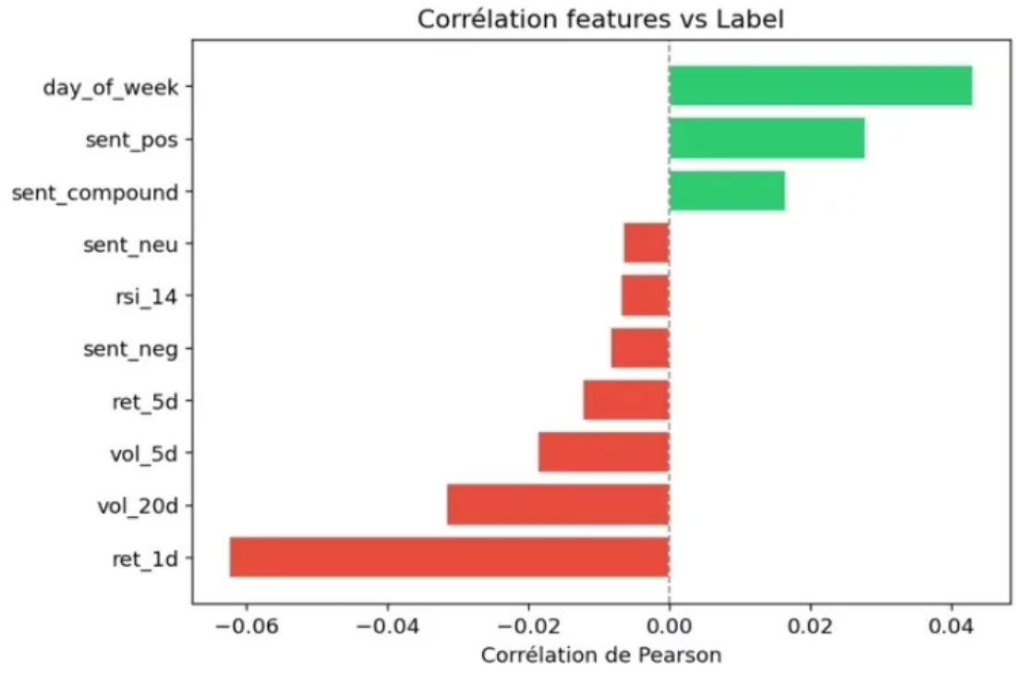

02 — Feature Engineering
Split chronologique strict : Train 2008→2013 (60%) · Validation 2014 (20%) · Test 2015→2016 (20%)
Corrélation features vs Label
TF-IDF
Financières
Sentiment VADER
5 000 features
Bigrammes (1,2)
sublinear_tf=True
stop_words anglais
6 features
ret_1d, ret_5d
vol_5d, vol_20d
RSI 14j · day_of_week
4 features
sent_pos, sent_neg
sent_neu
sent_compound
▼ X_all = TF-IDF + Financières + Sentiment → 5 010 dimensions
💡 Insight : day_of_week est la feature la plus corrélée positivement au label → effet calendrier sous-estimé. ret_1d montre une corrélation négative → signal de mean-reversion.

Slide 5


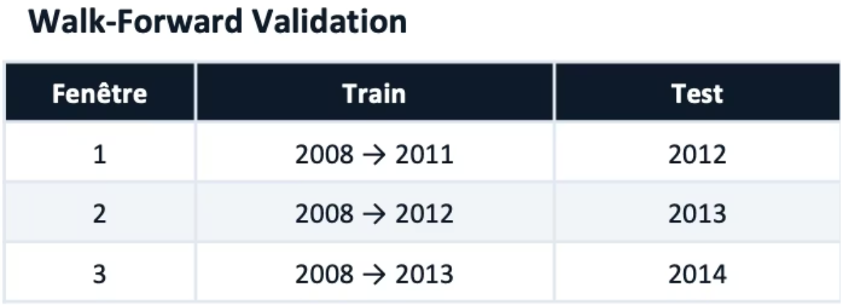
03 — Modélisation
Protocole : Walk-Forward Validation (3 fenêtres glissantes) · Métriques : Accuracy · F1 · AUC-ROC
Niveau 3 — FinBERT
Niveau 2 — Word2Vec
Embeddings contextuels
Niveau 1 — Classiques
Word2Vec + Financières + Sentiment
ProsusAI/finbert (109M)
Fine-tuning 3 époques
MAX_LEN=256 tokens
TF-IDF + Financières + Sentiment
200 dimensions
Skip-gram, window=5
Doc = moyenne vecteurs
Logistique (C=1.0)
Random Forest (200 arbres)
Gradient Boosting
AUC 0.482 — overfitting
Meilleur global · AUC 0.550
Meilleur : GB · AUC 0.537
⚠ Contre-intuitif : Word2Vec (N2) > FinBERT (N3).
FinBERT souffre du corpus trop petit (255 steps seulement). Le F1 élevé (0.665) masque un biais vers la classe "hausse" . l'AUC (0.482) révèle une discrimination quasi-aléatoire.

Slide 6
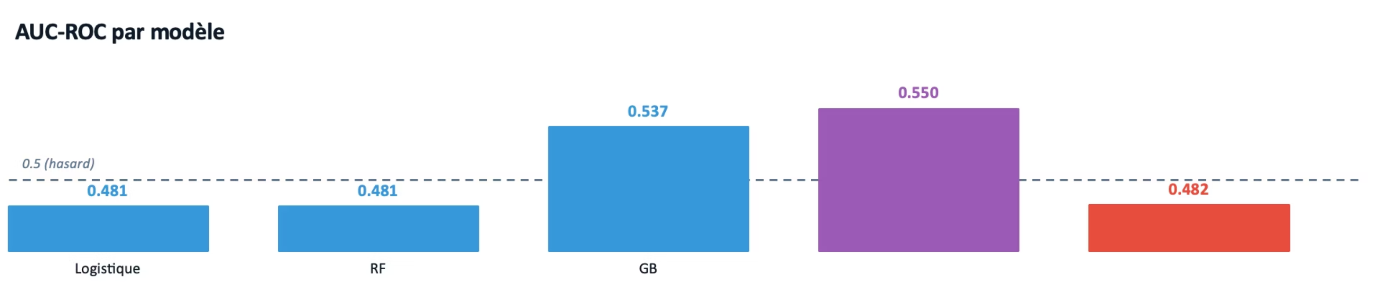
04 — Résultats comparatifs
Niveau
Modèle
Accuracy
F1
AUC-ROC
N1 — Classique
Régression Logistique
0.487
0.592
0.481
N1 — Classique
Random Forest
0.508
0.652
0.481
N1 — Classique
Gradient Boosting
0.511
0.588
0.537
N2 — Embeddings
Word2Vec + GB
0.534
0.627
0.550
N3 — Transformer
FinBERT
0.503
0.665
0.482
🏆 Meilleur modèle : Word2Vec + GB (AUC 0.550, Accuracy 0.534)
Word2Vec + GB
FinBERT

Slide 7
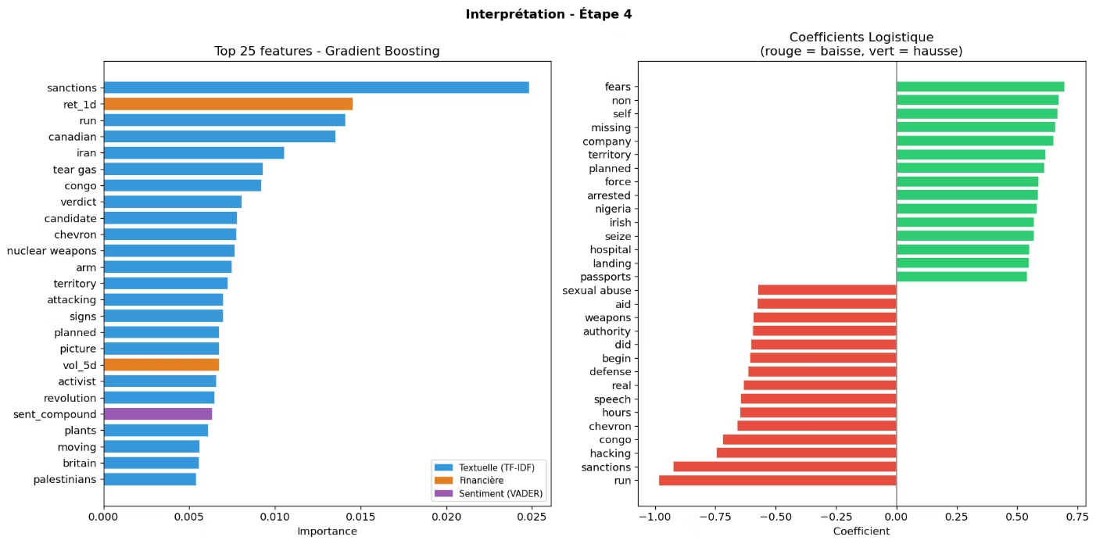

04 — Interprétation & Conclusion
Feature Importance (Gradient Boosting)
Limites & Perspectives
Biais vers la hausse
280 pred. hausse vs 98 baisse → discrimine mal les baisses
2013 systématiquement < 0.5
Signal absent cette année quelle que soit la méthode
FinBERT : data hunger
109M params, 255 steps → trop peu de données
Piste d'amélioration
Feature extraction figée, corpus plus grand, hyperopt
Conclusion : Le signal textuel est un proxy imparfait. Avec AUC ~0.55, les modèles font légèrement mieux que le hasard mais restent fragiles face à l'instabilité temporelle des marchés.

Slide 8
Merci !
Des questions ?
0.550
53.4%
1989
AUC
Accuracy
Jours
Word2Vec + GB
Meilleur modèle
Dataset

